Slide 1
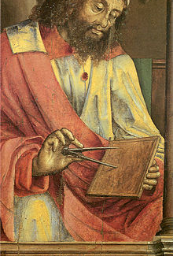
Euclide

Slide 2
Nationalité:Grec

Slide 3
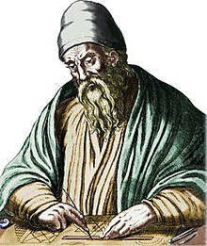
Période de temp: Environ 325 ans avant Jésus-Christ

Slide 4
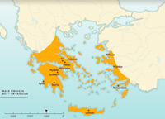
Carte du monde

Slide 5
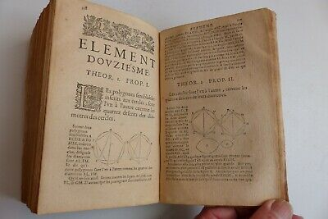
Élément

